Slide 1



Bloques
Módulo 1. INTRODUCCIÓN A LA BLOCKCHAIN

Slide 2


Lección 1.4
Estructura de un bloque
Merkle Tree

Slide 3


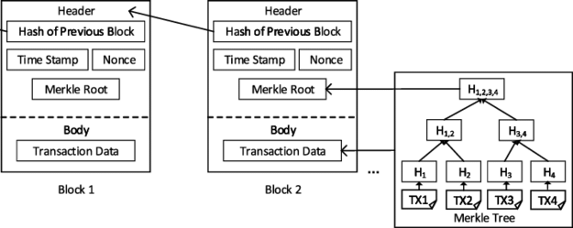
Bitcoin: Estructura de un bloque
- Cabecera
- Nonce
- Hash bloque padre
- Timestamp
- Hashroot
- Cuerpo
- Tamaño del bloque
- Contador de transacciones
- Transacciones

Slide 4
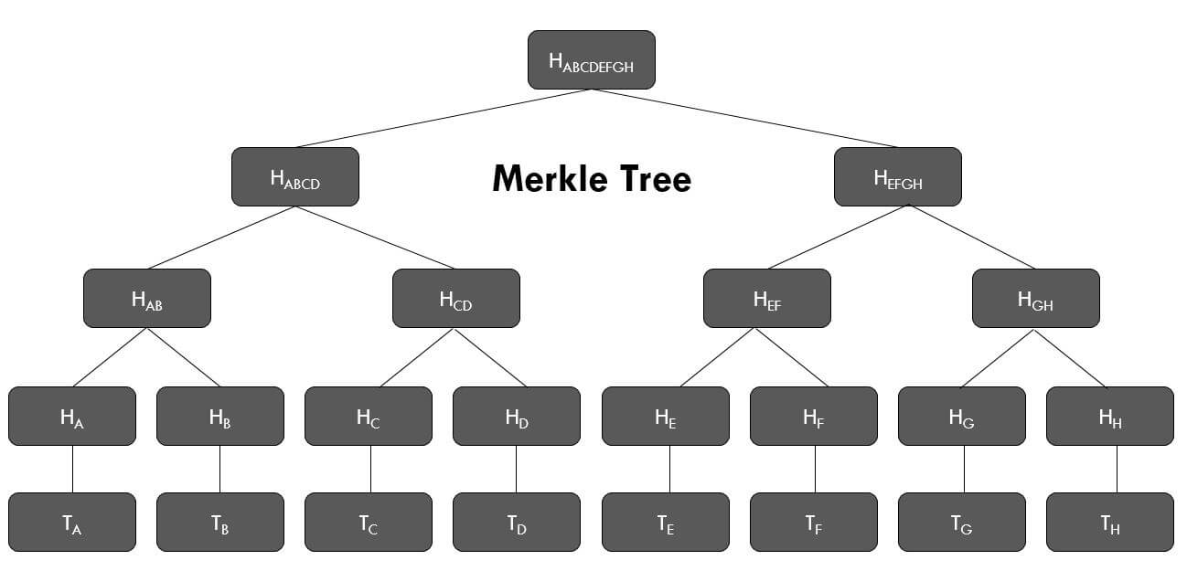
Bitcoin: Merkle Tree
Estructura de tipo árbol que engloba los hash de todas las transacciones incluidas en un bloque. El nodo que se encuentra más arriba se conoce como root node.

